Slide 1
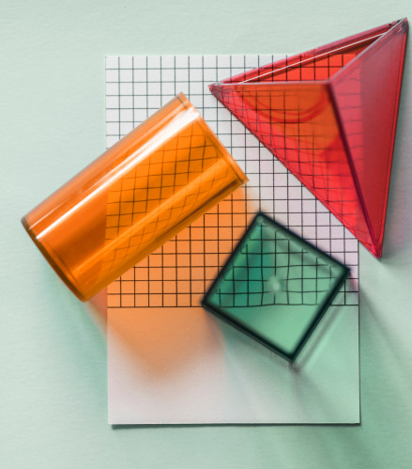
人教版高中数学必修二
第1章 空间集合体
1.2.1中心投影与平行投影
MENTAL HEALTH COUNSELING PPT
讲解人：xippt 时间：2020.6.1

Slide 2
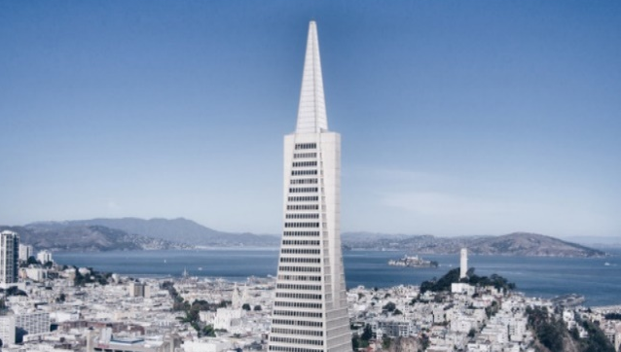
课前导入
绘画、摄影中的立体图形

Slide 3
新知探究
绘画的基本原理—— 中心投影
思考：
1、中心投影所得三角形与原三角形是否相似？
2、分析中心投影的特点

Slide 4
新知探究
其它投影方法——平行投影
思考：
1、平行投影所得三角形与原三角形是否完全相同？
2、比较中心投影与平行投影的特点
斜投影
平行投影能反映出原有物体的真实形状及大小，中心投影立体感强、度量性差
正投影

Slide 5
新知探究
三视图的形成
从正面看到的图形，称为正视图。
从侧面看到的图形，称为侧视图。
从上面看到的图形，称为俯视图。

Slide 6
新知探究
范例：正方体的三视图
正视图
俯视图
左视图

Slide 7
新知探究
范例：圆柱的三视图
正视图
左视图
俯视图

Slide 8
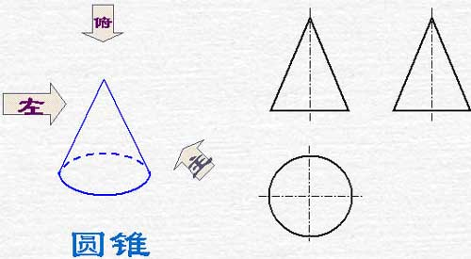
新知探究
三视图的画法规则
大小：
长对正
高平齐
宽相等
位置：
主视图
左视图
俯视图

Slide 9
新知探究
说出下面三视图对应的几何体
俯
左
圆台
主

Slide 10
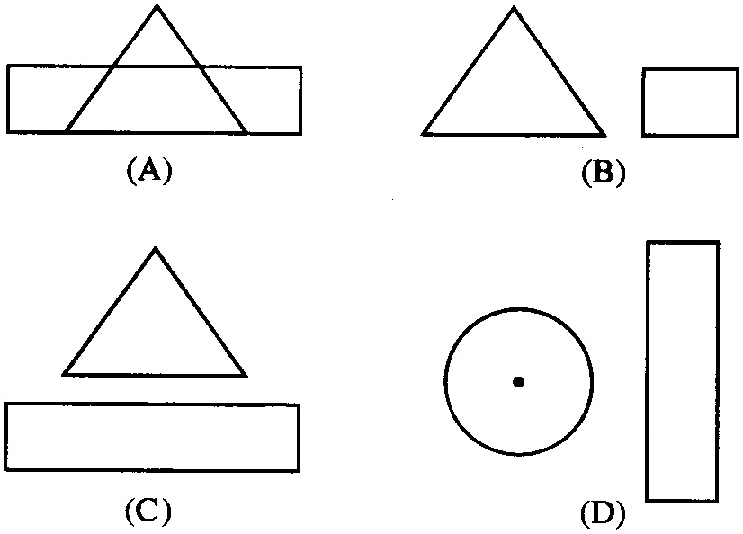
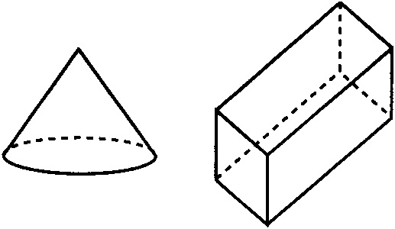
新知探究
练习1.如图，桌面上放着一个圆锥和一个长方体，则其俯视图是（ ）．
D

Slide 11
新知探究
正六棱柱
练习2.如图所示的三视图表示的几何体是_______．
2．若某几何体有一种视图为圆，那么这个几何体可能是______________．
圆柱、圆锥或球

Slide 12
新知探究
简单组合体的三视图
画出下面这个组合图形的三视图．
遮挡住看不见的线用虚线

Slide 13
新知探究
简单组合体的三视图
下面是一个组合图形的三视图，请描述物体形状．

Slide 14
新知探究
简单组合体的三视图
请想象下面三视图所表示的几何图形的实物模型．
圆柱
半圆球
螺丝钉

Slide 15
新知探究
简单组合体的三视图
请想象下面三视图所表示的几何图形的实物模型．
圆柱
圆台
手电筒

Slide 16
新知探究
简单组合体的三视图
请想象下面三视图所表示的几何图形的实物模型．
圆锥
圆台
冰淇淋

Slide 17
课堂练习
1、画出下列立体图形的三视图
2、指出左面三个平面图形是右面这个物体的三视图中的哪个视图
正视图)
俯视图)
左视图)
（
（
（

Slide 18
课堂练习
3.下列几何体各自的三视图中，有且仅有两个视图相同的是（ ）
D
①正方形
②圆锥
③三棱台
④正四棱锥
A①② B①③ C①④ D②④

Slide 19
作业
1）动手制作一个底面是正方形，侧面是全等的三角形的棱锥模型，并画出它的三视图．
2）课本P15 1（2）、2（1）（4）、3（1）（只需说出几何特征即可）做在课本上．
3）书面作业：课本P21习题 1、P22习题 2（只需说出几何特征即可）．

Slide 20
版权声明
感谢您下载xippt平台上提供的PPT作品，为了您和xippt以及原创作者的利益，请勿复制、传播、销售，否则将承担法律责任！xippt将对作品进行维权，按照传播下载次数进行十倍的索取赔偿！
1. 在xippt出售的PPT模板是免版税类(RF:
Royalty-Free)正版受《中国人民共和国著作法》和《世界版权公约》的保护，作品的所有权、版权和著作权归xippt所有,您下载的是PPT模板素材的使用权。
2. 不得将xippt的PPT模板、PPT素材，本身用于再出售,或者出租、出借、转让、分销、发布或者作为礼物供他人使用，不得转授权、出卖、转让本协议或者本协议中的权利。

Slide 21
人教版高中数学必修二
第1章 空间集合体
感谢你的聆听
MENTAL HEALTH COUNSELING PPT
讲解人：xippt 时间：2020.6.1

